Slide 1
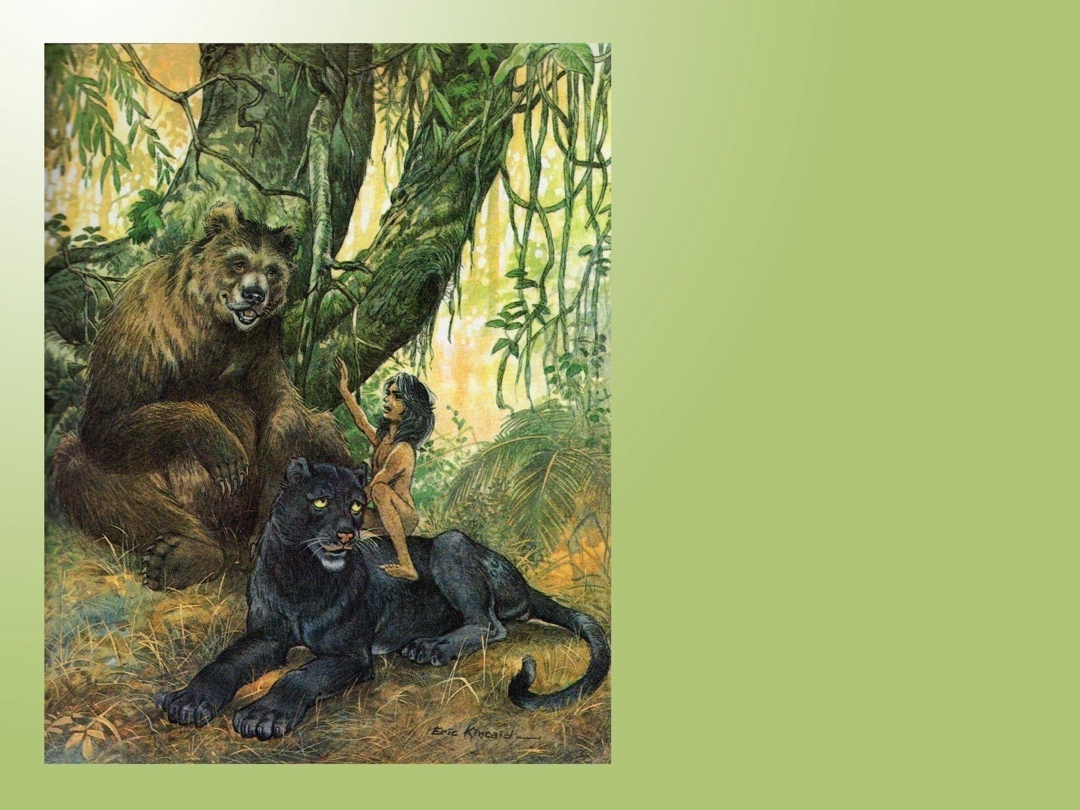
Редьярд
Киплинг
Маугли

Slide 2

Дорогие ребята!
Вы читали книжку
Р.Киплинга
«Маугли»?
Хотите правильно ответить на вопросы?
Возьмите книгу в библиотеке!
Предлагаем вам ответить на вопросы теста
Старт

Slide 3
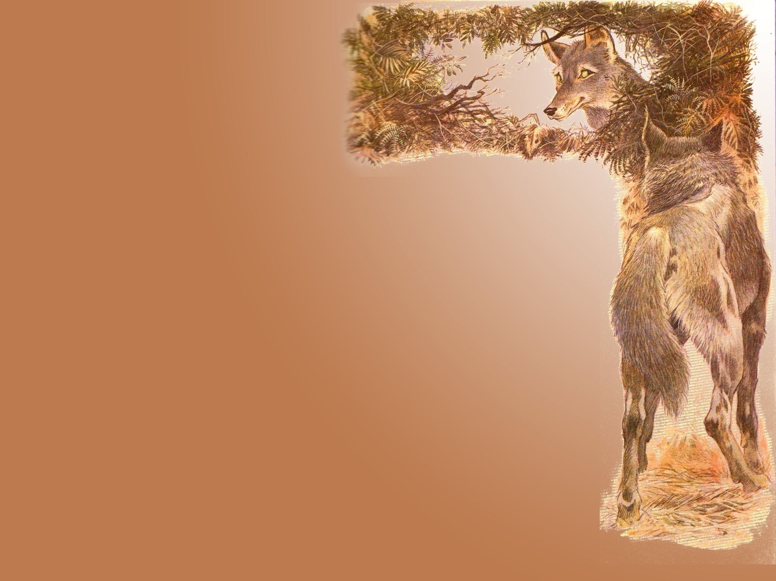
Вопрос № 1
Кто такой
Лизоблюд Табаки
Волк
Человек
Шакал

Slide 4


Нет

Slide 5

Да

Slide 6
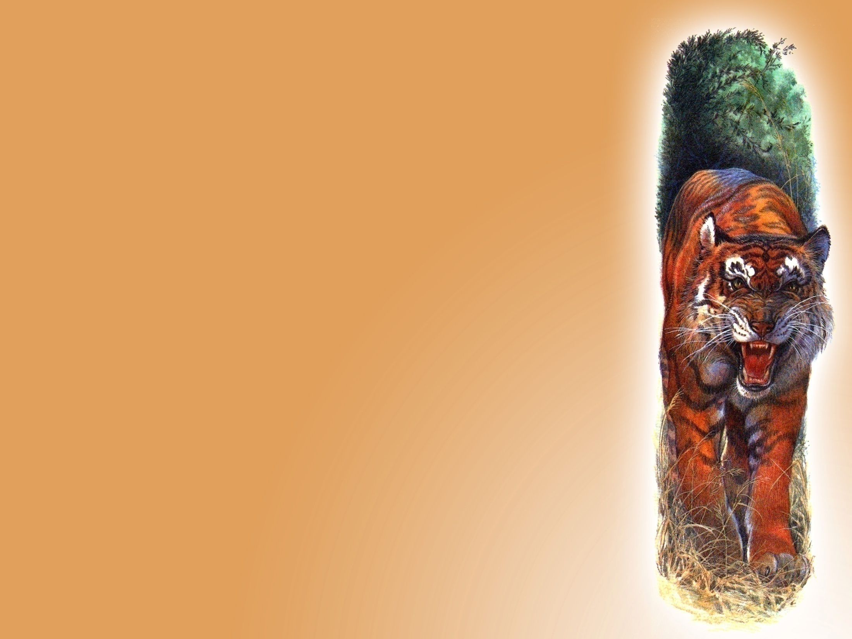
Вопрос № 2
Что повредил себе
Шер-Хан на охоте?
Обжег лапы
Ударился носом
Ободрал шкуру

Slide 7
Нет

Slide 8
Да

Slide 9

Вопрос № 3
Что значит в переводе
Лангри?
Слепой
Хромой
Большой

Slide 10
Нет

Slide 11
Да

Slide 12

Вопрос № 4
Сколько волков было в стае?
Двенадцать
Около сорока
Чуть больше двадцати

Slide 13
Нет

Slide 14
Да

Slide 15

Вопрос № 5
За что был принят Маугли в Сионийскую стаю ?
Просто так
За доброе слово и буйвола
За двух оленей

Slide 16
Нет

Slide 17
Да

Slide 18
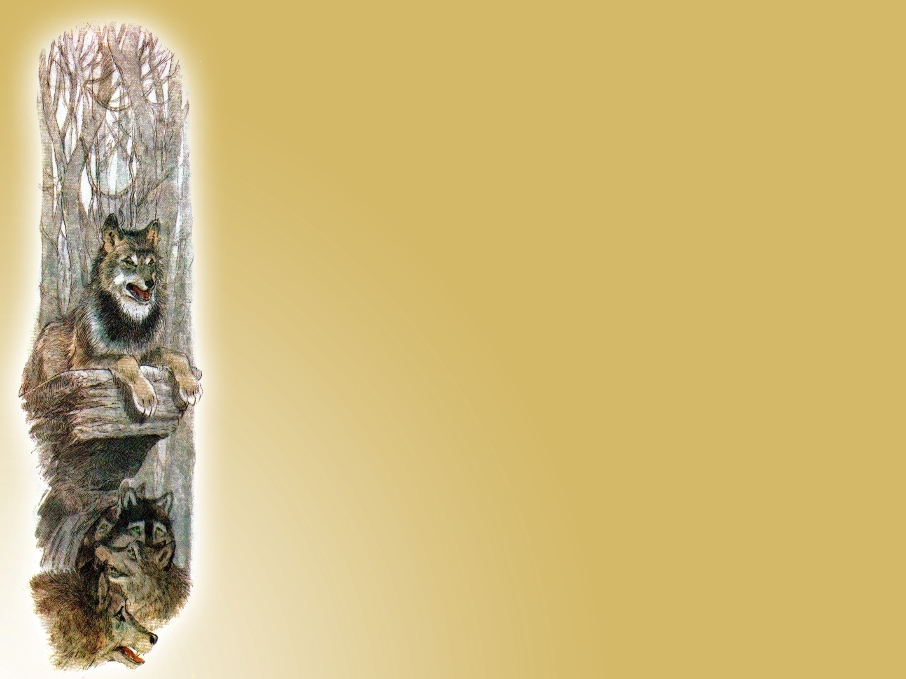
Вопрос № 6
Что добыл Маугли у людей, чтобы спасти себя и Акелу ?
Золото
Оружие
Красный цветок

Slide 19
Нет

Slide 20
Да

Slide 21

Вопрос № 7
Как переводится Маугли ?
Волчонок
Лягушонок
Медвежонок

Slide 22
Нет

Slide 23
Да

Slide 24

Вопрос № 8
На кого не распространается Закон Джунглей ?
На Змеиный народ
На Птиц
На Обезьяний народ

Slide 25
Нет

Slide 26
Да

Slide 27

Вопрос № 9
Кто следил за Маугли, когда его украли обезьяны ?
Коршун
Ястреб
Орел

Slide 28
Нет

Slide 29
Да

Slide 30
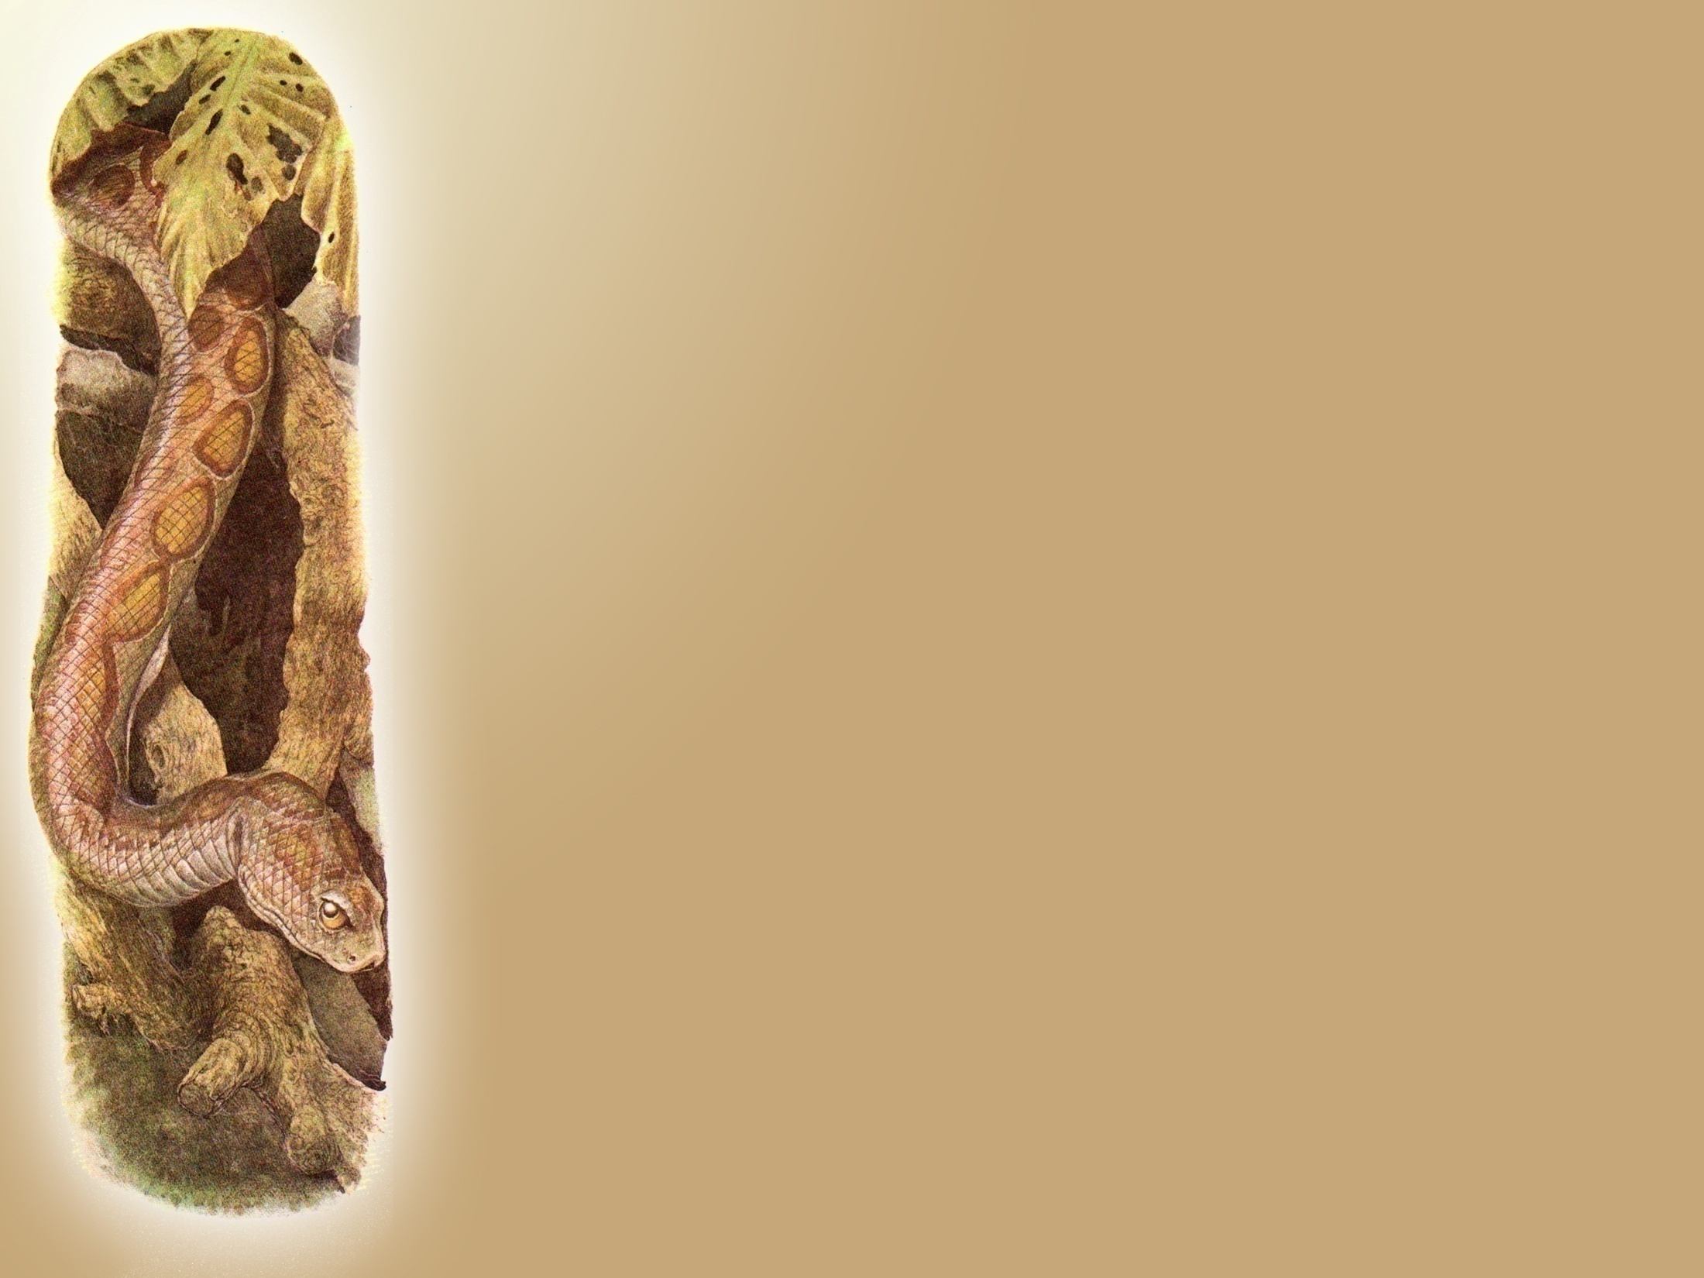
Вопрос № 10
Кого боялись бандерлоги ?
Слона Хатка
Каа
Дикобраз Сахи

Slide 31
Нет

Slide 32
Да

Slide 33

Вопрос № 11
Кто жил в ветхой беседке в Холодных Берлогах ?
Летучие мыши
Термиты
Кобры

Slide 34
Нет

Slide 35
Да

Slide 36
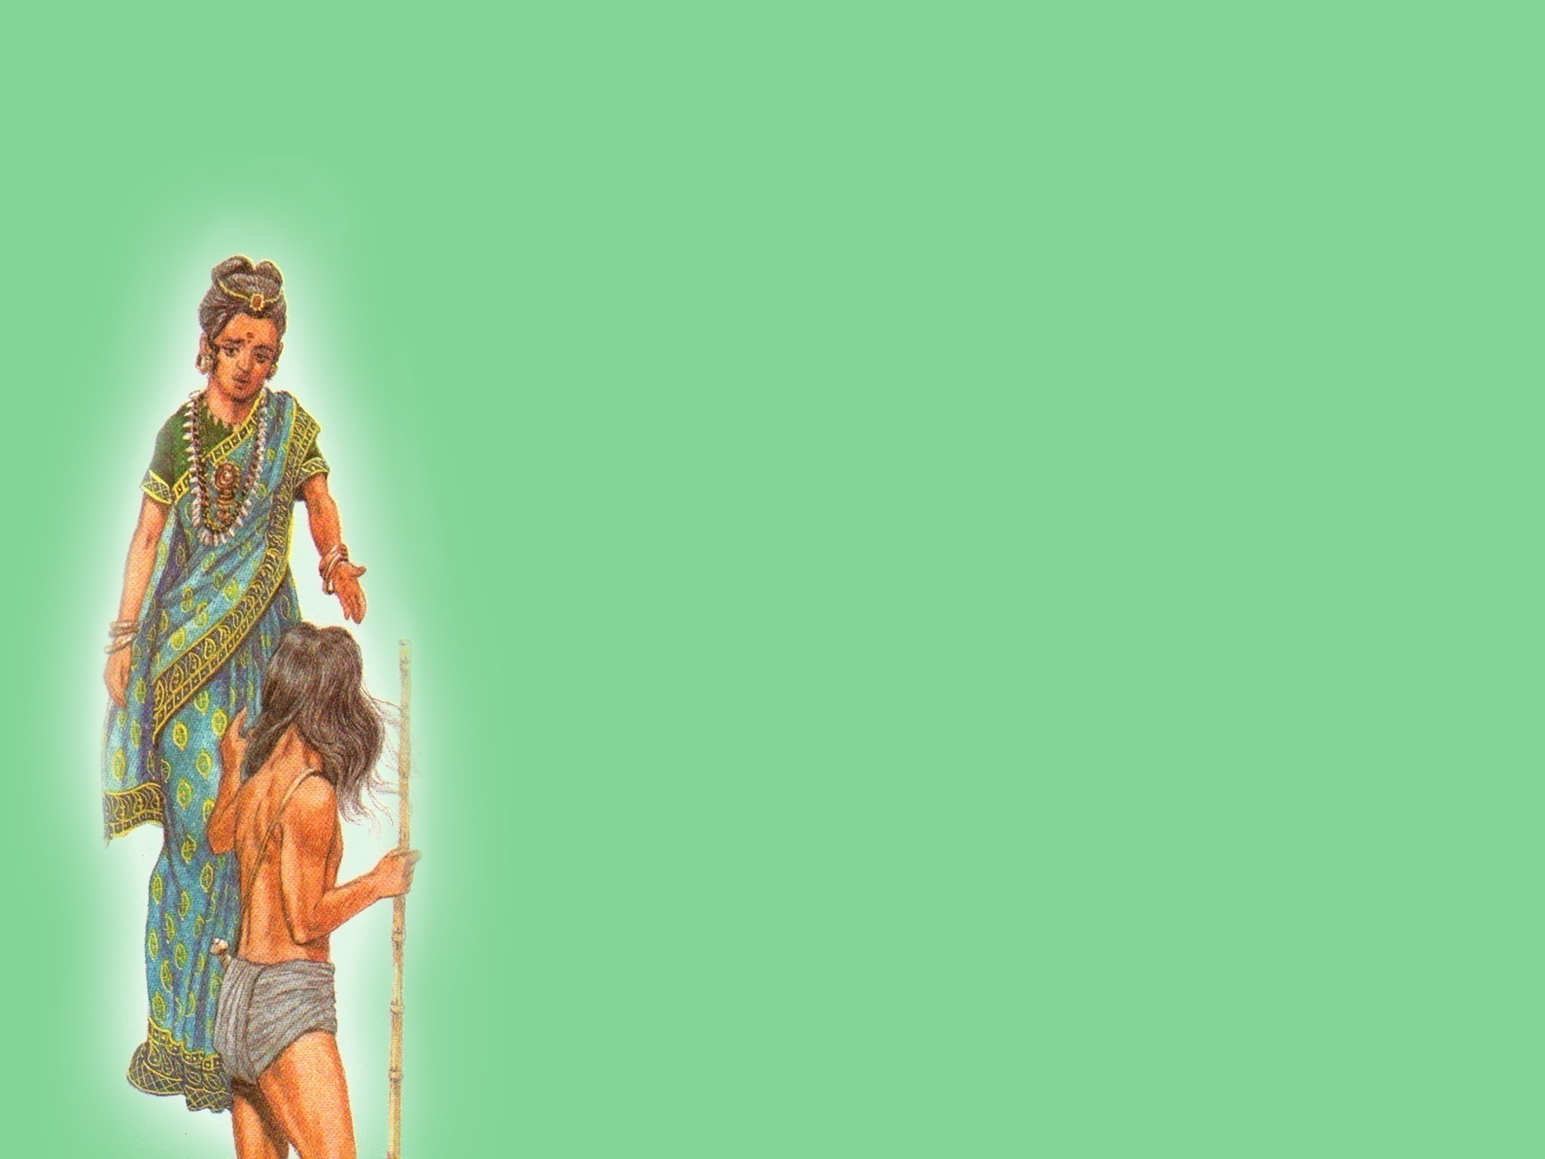
Вопрос № 12
Чем занимался Маугли, когда жил с людьми ?
Был механиком
Был гончаром
Был пастухом

Slide 37
Нет

Slide 38
Да

Slide 39
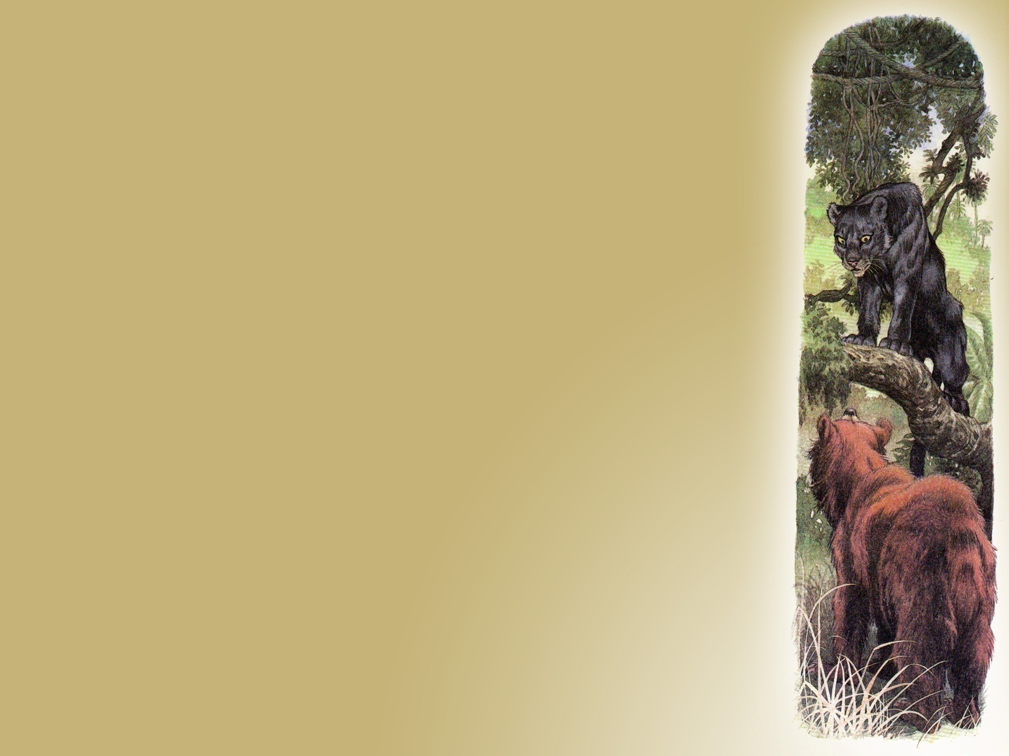
Вопрос № 13
Какие друзья были у Маугли, кроме волков ?
Дикобраз и слон
Медведь и пантера
Рыбы и скорпионы

Slide 40
Нет

Slide 41
Да

Slide 42
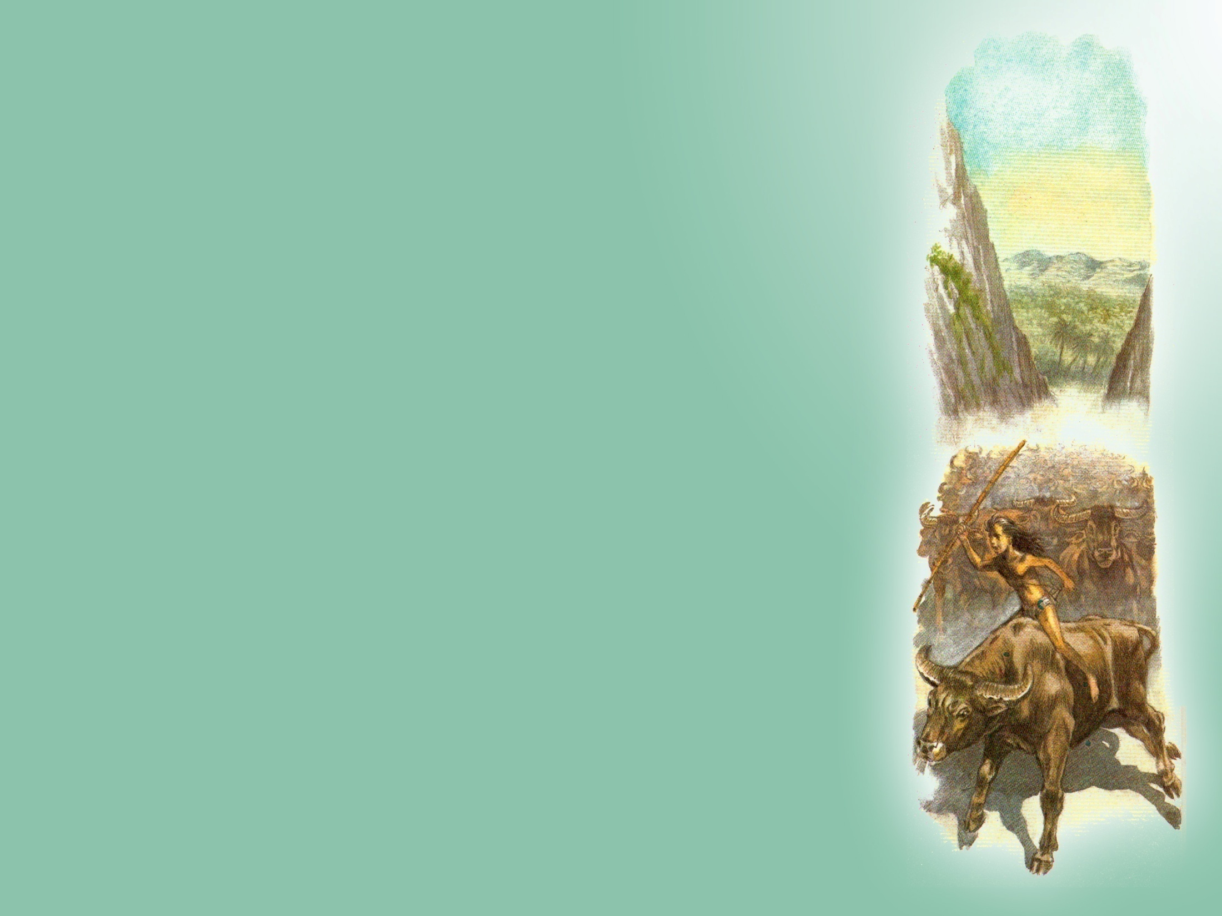
Вопрос № 14
С помощью каких животных Маугли победил Шер-Хана ?
Козлы
Бараны
Буйволы

Slide 43
Нет

Slide 44
Да

Slide 45
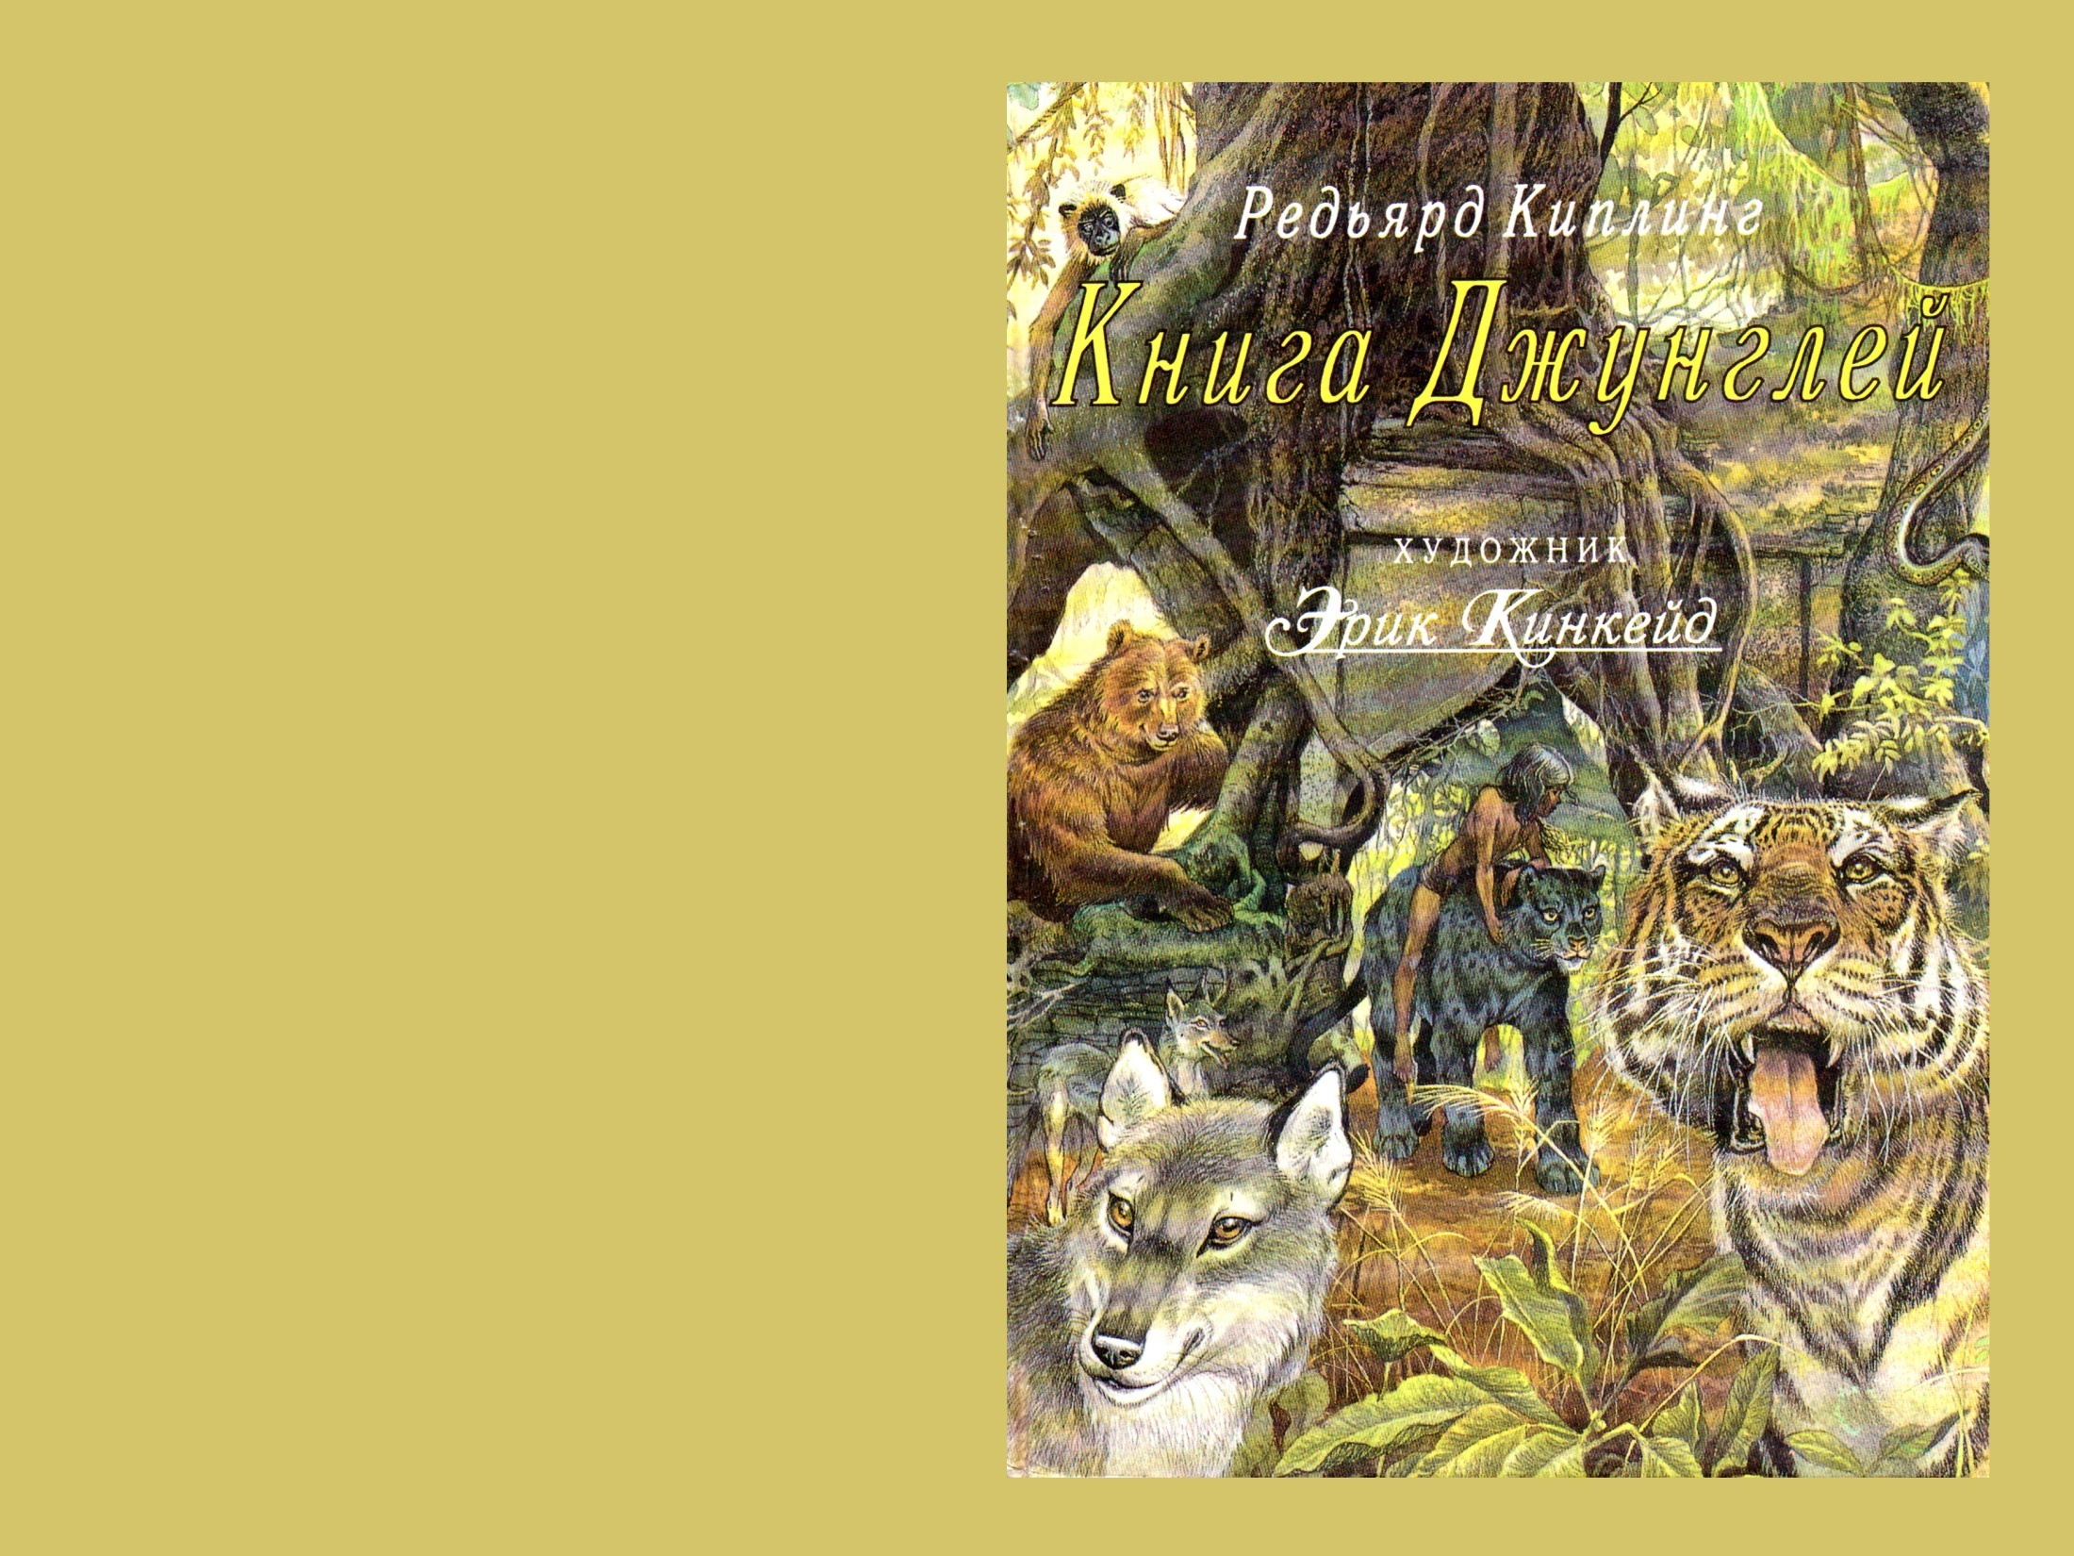
Ты ответил правильно на все вопросы!!!
Впереди – финальная игра.
Жди объявления на нашем сайте!

